Slide 1
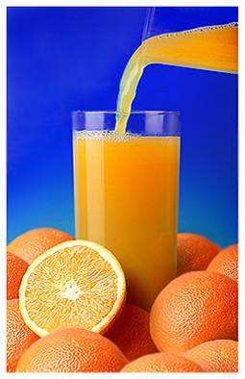
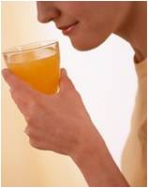
Прохладительные напитки
Вред или польза?

Slide 2
Цели и задачи исследования
Цель: изучить, проанализировать и сравнить прохладительные напитки разных изготовителей.
Задачи:
1. Провести анализ некоторых прохладительных напитков
2. Показать преимущества и недостатки тех или иных напитков.
3. Выяснить, насколько осведомлены российские ученики о составе и вреде прохладительных напитков разных категорий.

Slide 3
Актуальность:
В настоящее время существует множество прохладительных напитков разных типов, но многие не знают, из чего они состоят и какой вред приносят. Поэтому я взял для исследования самые распространённые прохладительные напитки – соки, минеральные воды и газированные напитки.
Практическая значимость:
Данная работа может послужить пособием для интересующихся напитками, а так же может заинтересовать современных подростков и подтолкнуть их к более грамотному выбору напитков.

Slide 4
Человек и прохладительные напитки
Жидкость в нашем организме играет первостепенную роль. Человек может долго обходиться без еды, но без воды проживет максимум 4 - 5 дней.
Вода поступает в наш организм, как в чистом виде, так и в составе продуктов. Для поддержания нормального водного баланса нужно выпивать 5 - 6 стаканов воды в день. Однако потребности в воде у всех индивидуальные. Любители фруктов, овощей и супов меньше нуждаются в дополнительном потреблении жидкости, работникам физического труда и обладателям нервных должностей влаги требуется больше. Быстрая утомляемость во многом связана с недостатком жидкости.

Slide 5
Что такое сок?
Овощи, фрукты, ягоды содержат много воды – от 80 до 95%. Влага растений с растворенными в ней глюкозой, фруктозой, органическими кислотами, пектинами, минеральными веществами, каротином, аскорбиновой кислотой и представляют собой овощные, ягодные или фруктовые соки. Получают их путем протирания или отжима свежих ягод, овощей и фруктов, либо из концентратов соков или пюре.

Slide 6
Виды соков
Свежевыжатые соки Консервированные соки:
Соки прямого отжима
Осветлённые соки и соки с мякотью
Восстановленные соки
Нектары

Slide 7
Свежевыжатый сок
В данной таблице приведена пищевая ценность свежих фруктов(на 100 г) и соков, приготовленных из них(100 г)
Показатель (мг) | Виноград | Виноградный сок | Яблоки | Яблочный сок
Белки Углеводы Кальций Железо Магний Фосфор Каротин Витамин В₁ Витамин В₂ Витамин РР Витамин С Энергетическая ценность | 0.6 16 30 0.6 17 22 0 0.05 0.02 0.3 6 63 | 0.4 18.2 20 0.4 9 12 0 0.02 0.01 0.1 2 71 | 0.4 9.8 16 0.6 9 11 0.03 0.03 0.07 0.3 16 39 | 0.3 10.6 7 0.3 4 7 0 0.01 0.01 0.1 2 41

Slide 8
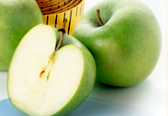
Соки прямого отжима
Сок прямого отжима - это жидкий продукт, который получают путем механического воздействия непосредственно из свежих спелых (или охлажденных) фруктов или овощей. Соки прямого отжима предназначены для употребления, а также для дальнейшей промышленной переработки.
Соки прямого отжима, поставляемые в охлажденном виде, имеют ограниченный срок хранения, который обычно не превышает
1 месяца.

Slide 9
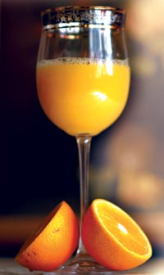
Осветленные соки и соки с мякотью
Среди соков принято различать – осветленные соки(без мякоти) и соки с мякотью, в которых содержится большое количество растительных волокон.
Соки с мякотью – самые ценные: в них больше всего целлюлозы, которая деятельность желудочно-кишечного тракта и улучшает отделение желчи. Кроме того, в соках с мякотью содержится пектин, который связывает ионы тяжелых металлов, радионуклеотиды и выводит их из организма.

Slide 10
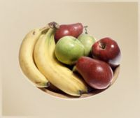
Восстановленные соки.
Восстановленные соки - это соки,
получаемые методом восстановления из концентрата и предназначенные для непосредственного употребления.
Технология восстановления сока из концентрата:
Концентрат сока нагревается в течение 30–40 секунд до 100-110°С, выдерживается 3–4 секунды, а потом за 30 секунды охлаждают до комнатной температуры. После в концентрат вливают ровно столько чистой воды, сколько раньше выпарили.

Slide 11
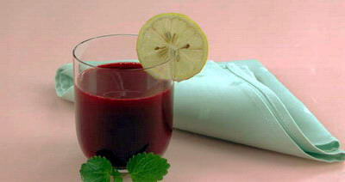
Нектар
Из некоторых плодов и ягод практически невозможно получить 100% сок. После их отжима получается пюре или сок с чрезмерно терпким, сладким или кислым вкусом. Полученные из плодов сок или пюре разводят водой, добавляют соль, сахар. Нектар состоит из определенной доли натурального сока (по международным стандартам она составляет 25–50%), воды и сахара.

Slide 12
Действие соков на организм
Соки оказывают освежающее и общеукрепляющее действие на наш организм, которое ведет к повышению работоспособности. Регулярное употребление соков стимулирует процессы обмена веществ, повышает сопротивляемость к инфекциям, обеспечивает стойкость организма в стрессовых ситуациях. Но соки полученные из сухого концентрата могут и отрицательно повлиять на ваш организм, в связи с моим исследованием советую употреблять свежевыжатые соки и нектары.

Slide 13
Минеральные воды
По действующему ГОСТу к минеральным водам относятся «природные воды, оказывающие на организм человека лечебное действие, обусловленное основным ионно-солевым составом, повышенным содержанием биологически активных компонентов и специфическими свойствами». По химическому составу минеральные воды и подразделяют на питьевые столовые, лечебно-столовые и лечебные.

Slide 14
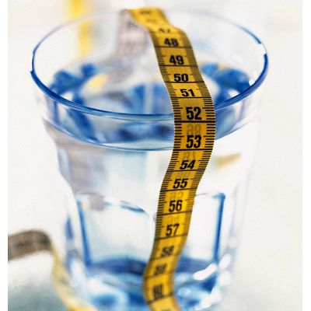
Виды минеральных вод
Из минеральных вод наибольшее распространение имеет обычная столовая вода, в литре которой содержится не более 1 грамма разных солей.
Лечебно-столовые - минеральные воды с повышенным содержанием минералов. Содержание солей в них уже существенно выше – от 1 до 10 г на литр.
Минеральные воды, в которых количество солей превышает 10 г на литр, лечебные, и применять их нужно по назначению врача.
Искусственно минеральная вода – жидкость по химическому составу
идентична минеральной.

Slide 15

Действие минеральных вод на организм человека
В минеральной воде содержаться практически все необходимые соли для нормального функционирования организма. Минеральные воды широко используются для лечения многих заболеваний, особенно болезней желудочно-кишечного тракта, органов мочевой системы, обмена веществ и др.

Slide 16
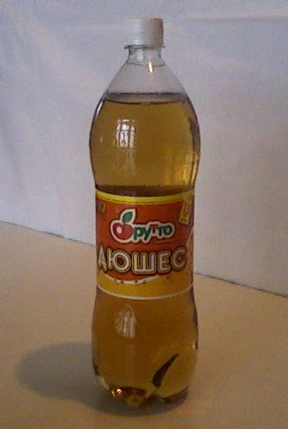
Газированные напитки
Газированные напитки состоят преимущественно из воды и поэтому способны утолять жажду и удовлетворять физиологическую потребность организма в жидкости (примерно два литра ежедневно). Кроме того, подслащенные сахаром безалкогольные напитки содержат углеводы и, следовательно, быстро обеспечивают организм энергией.

Slide 17
Классификация «газировок»
«Газировки» можно разделять по следующим параметрам:
2.По количеству углекислого газа
слабогазированные
среднегазированные
сильногазированные
1.По ароматизаторам
С натуральными ароматизаторами
С ароматизаторами идентичными натуральным
Самые безопасные для организма слабогазированные напитки.
Естественно более полезными для здоровья являются газировки с натуральными ароматизаторами.

Slide 18
Пищевые добавки
Международные коды потенциально вредных пищевых добавок | Воздействие на организм человека
Е: 151, 343, 626, 627, 628, 629, 630, 631, 632, 633, 634, 635 | Вызывает кишечные расстройства.
Е: 154, 250, 251 | Влияет на артериальное давление.
Е: 233, 310, 311, 312, 907 | Вызывает сыпь.
Е: 131, 142, 153, 210-216, 219, 230, 240, 249, 259, 280-283, 330, 954 | Проявляет канцерогенную активность.
Е: 338-341, 450-454, 461-463, 465, 466 | Вызывает расстройство желудка.
Е: 151, 160, 231, 232, 239, 951, 1105 | Вызывает кожные заболевании.
Е: 103, 105, 111, 121, 123, 125, 126, 130, 152, 952 | Запрещены к применению.

Slide 19
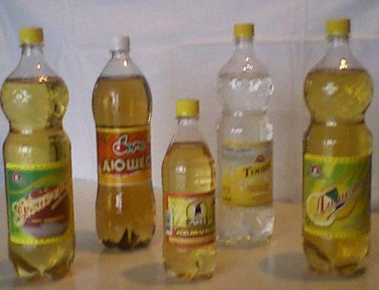
Вредность «газировки»
В состав «газировок» входят: лимонная кислота Е 330 (в классификациях для пищевых добавок обозначается, как ракообразующий канцероген), заменитель сахара аспартам (Е 951 может вызвать рассеянный склероз, красную волчанку). Также газировки могут вызвать остеопороз (хрупкость костей), ожирение, кариес (из-за большого количества сахара), могут стимулировать появление сердечно - сосудистых заболеваний. Высказывается предположение, что фосфорная кислота, которую используют для подкисления, способствует образованию камней в почках.

Slide 20
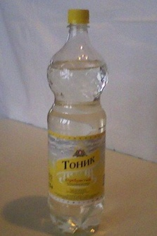
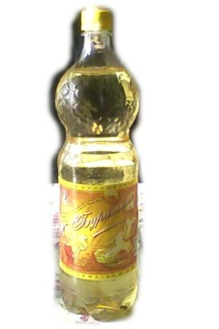
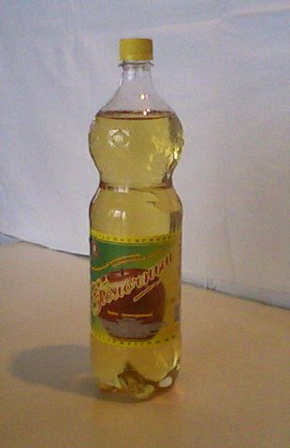
Линия минусинского пивзавода
«Тоник»
- вода, сахар, подсластитель «Свит 100» (Е 952,Е 954), ароматизатор натуральный «Тоник 622», кислота лимонная, углекислый газ, бензоат натрия (Е 211).
«Буратино»
- вода, сахар, подсластитель «Свит 100» (Е 952,Е 954), ароматизатор идентичный натуральному, кислота лимонная, углекислый газ, бензоат натрия (Е 211), сахарный колер (Е 150 а).
«Яблочный» – сахар, вода, сахарный колер(Е 150 а), кислота лимонная, концентрат натуральный «Яблоко 003», ароматизатор идентичный натуральному «Зелёное яблоко 069», ароматизатор идентичный натуральному «Яблоко 95», подсластитель «Свит 100» (Е 952,Е 954), соль поваренная, бензоат натрия (Е 211), углекислый газ.

Slide 21
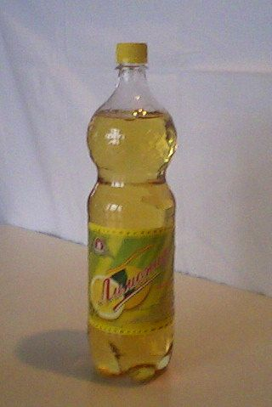
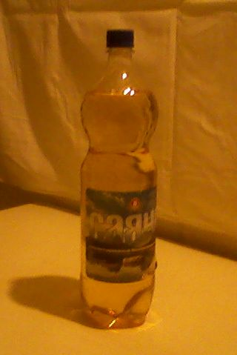
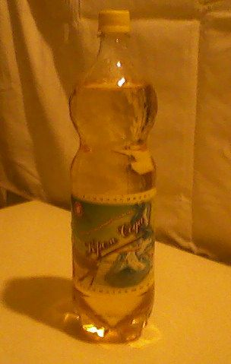
«Лимонад»
– вода, сахар, подсластитель «Свит 100» (Е 952,Е 954), ароматизатор идентичный натуральному, кислота лимонная, углекислый газ, бензоат натрия (Е 211), сахарный колер (Е 150 а).
«Саяны»
– вода, сахар, подсластитель «Свит 100» (Е 952,Е 954), ароматизатор натуральный «Саяны 686», кислота лимонная, углекислый газ, бензоат натрия (Е 211), сахарный колер (Е 150 а).
«Крем-сода»
– вода, сахар, подсластитель «Свит 100» (Е 952,Е 954), ароматизатор идентичный натуральному «Крем-сода», кислота лимонная, углекислый газ, бензоат натрия (Е 211), сахарный колер (Е 150 а).

Slide 22
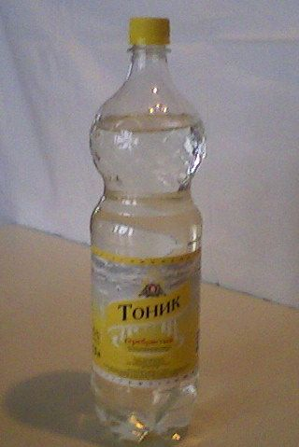
Восприятие «газировки» организмом
Многие газированные напитки так насыщены сахаром, ароматизаторами и консервантами, что совершенно не способны наполнять организм водой на клеточном уровне. Их растворы состоят из слишком крупных молекул, которые не могут проскользнуть в предназначенные для воды аквапорины.

Slide 23
Социологический опрос
Вопрос 4: Как часто вы употребляете прохладительные напитки?
Вопрос 6: Знаете ли вы о том, как эти напитки воздействуют на ваш организм?
Вопрос 5: Почему вы употребляете эти напитки?
Вопрос 3: Какие напитки более употребляемы вами?
Вопрос 2: Какие типы прохладительных напитков вы предпочитаете?
Вопрос 1: Употребляете ли вы прохладительные напитки?
В социалогическом опросе участвовало 126 человек.

Slide 24
Вывод
Залогом нашего здоровья является не только рациональное питание, но и то, какие мы употребляем напитки. Вода - это жизнь, а полезные напитки - спутники полноценной жизни без болезней. В результате проведённого исследования Наш лозунг звучит так:
«Новое поколение выбирает компот, сок, квас, морс, чай, минеральную воду».

Slide 25
Использованные источники
Яндекс картинки www.yandex.ru
Классификация пищевых добавок Википедия - http://ru.wikipedia.org/wiki/Пищевая_добавка
Регламентация минеральных вод по ГОСТу - http://www.selivanovskaya.ru/article13.htm
Пищевая ценность фруктов и соков - http://www.rice.ru/healthy_eating/calories/fruits/
Соки, виды соков, переработка соков – http://www.fatto.ru/fruktovie_soki_p_6.html

